Slide 1

2048 made by my

Slide 2

目录
1
构思
2
主要函数
3
遇到的问题与改进
4
仍存在的不足

Slide 3
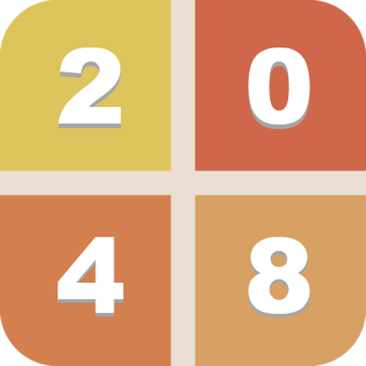
构思
想做一款简单而且大家也都知道的游戏
[ Image information in product ]
e to customers : This image has been licensed to be used within this PowerPoint template only.
You may not extract the image for any other use.

Slide 4
构思
游戏开始界面
趣味模式
（2种）
开始
操作说明
普通游戏
退出
退出界面

Slide 5
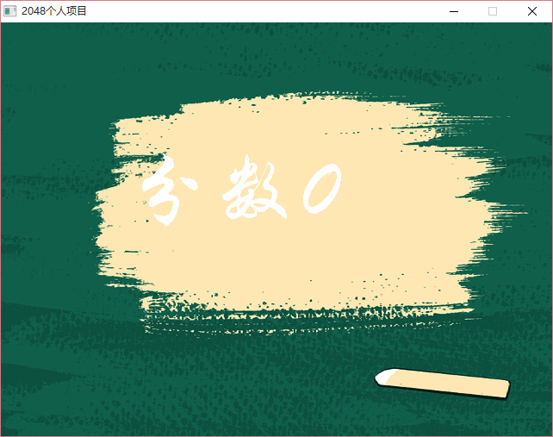
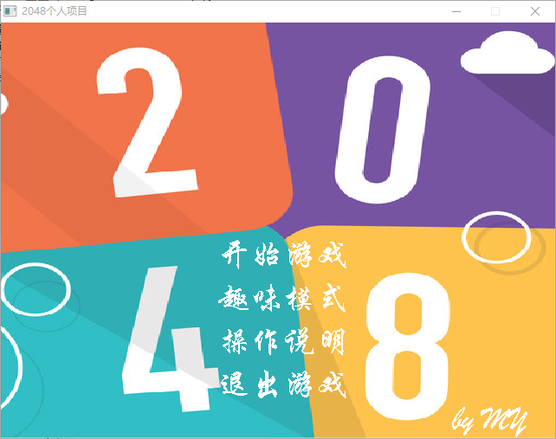
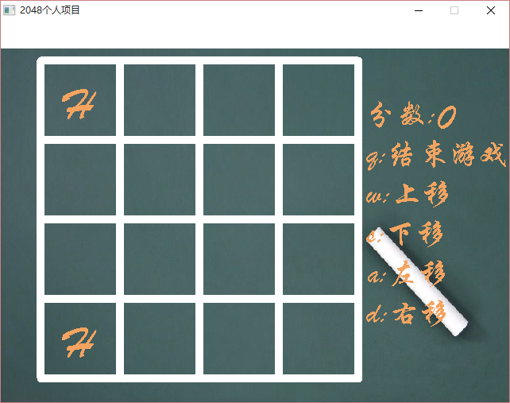
游戏截图

Slide 6
构思
每次移动前把为0的方格去掉
合并相同数字并随机产生1个2
Description of the contents
随机产生2个2，其他方格为0
再次把为0的方格去掉

Slide 7
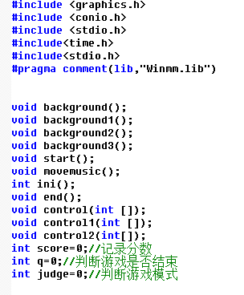
头文件，所有函数，全局变量

Slide 8
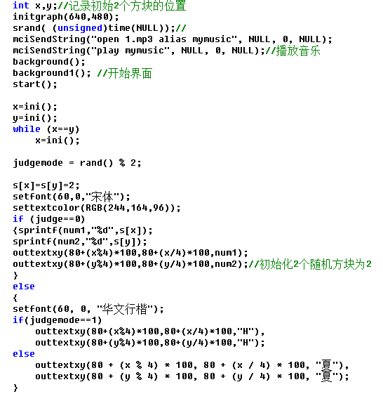
main函数（初始化）
Text in
here
Text in
here
Text in
here

Slide 9
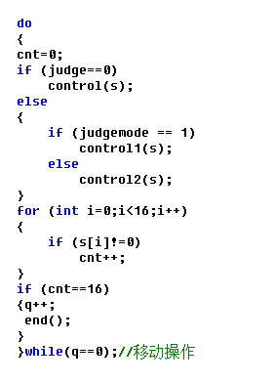

main函数（移动）
ThemeGallery is a Design Digital Content & Contents mall developed by Guild Design Inc.

Slide 10
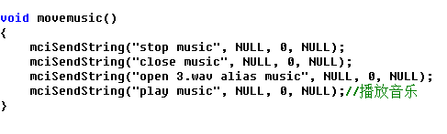
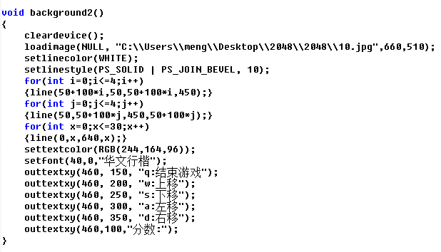
void movemusic()（移动音效）
void background2()(画线与logo)

Slide 11
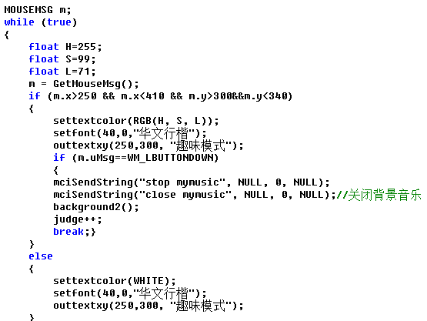
void start()

Slide 12
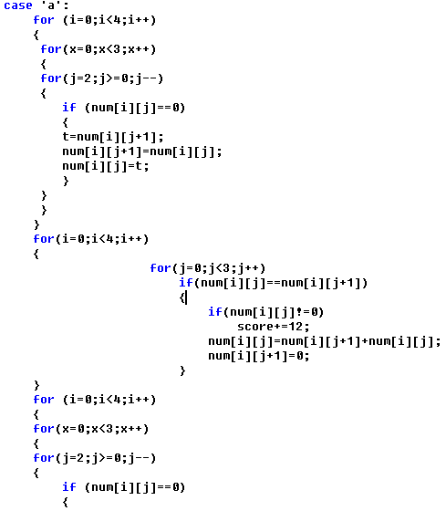
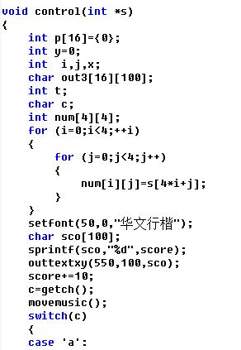
void control(int []);（按下a键）

Slide 13
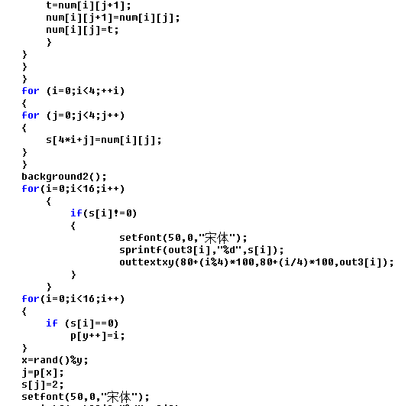
void control(int []);（按下a键）

Slide 14
存在的问题，改进
1.不知道如何简便的对各个方块的数字进行一系列操作
改进：直接打印数字而不是移动方块，使用二维数组，更直观
2.一开始设置每次移动增加分数科学
改进：使用全局变量，合并有附加分
3.游戏过程单调枯燥
改进：增加趣味模式把数字改为化学元素
4.一开始的移动音效设置了sleep导致卡顿
改进：去掉sleep函数缓解了每次操作的卡顿问题，频繁按键无声音

Slide 15
还存在的不足
1.没有用类，代码冗长，main函数较长
2.没有嵌入图片音乐，背景覆盖
3.退出时不会直接关闭窗口
4.计分还是不够完善
5.一开始想增加动画效果，但因为编写的原理而难以实现

Slide 16
Thank You!

